Slide 1
Я живу на улице героя" Улица Жолудева Виктора Григорьевича
Волгоградская региональная акция
Приуроченная к празднованию
77-й годовщины Победы в Великой Отечественной Войне

Slide 2
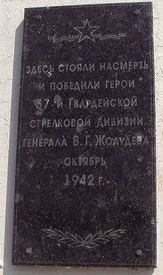
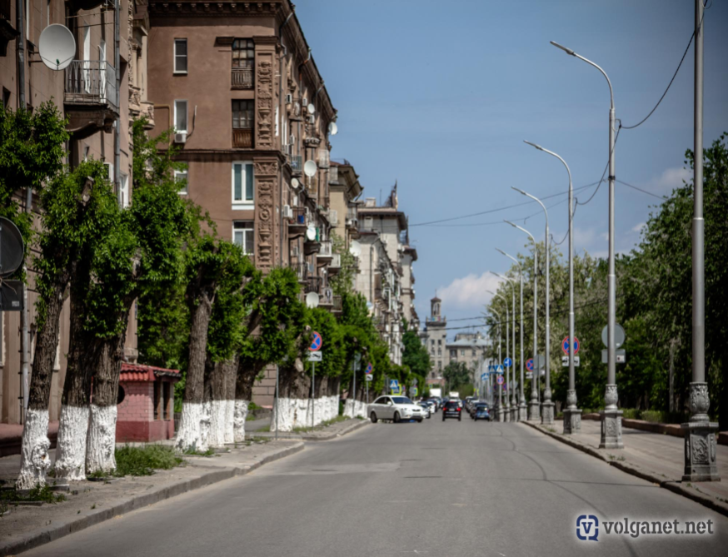
Улица имени Жолудева в Тракторозаводском районе Волгограда названа в честь генерал-майора, Героя Советского Союза Жолудева Виктора Григорьевича. Будущий советский военачальник родился в 1905 году в г. Угличе Ярославской области. Шестнадцатилетним юношей вступил добровольцем в ряды Красной Армии и остался в ней навсегда. На фронтах Великой Отечественной войны с октября 1941 года.

Slide 3
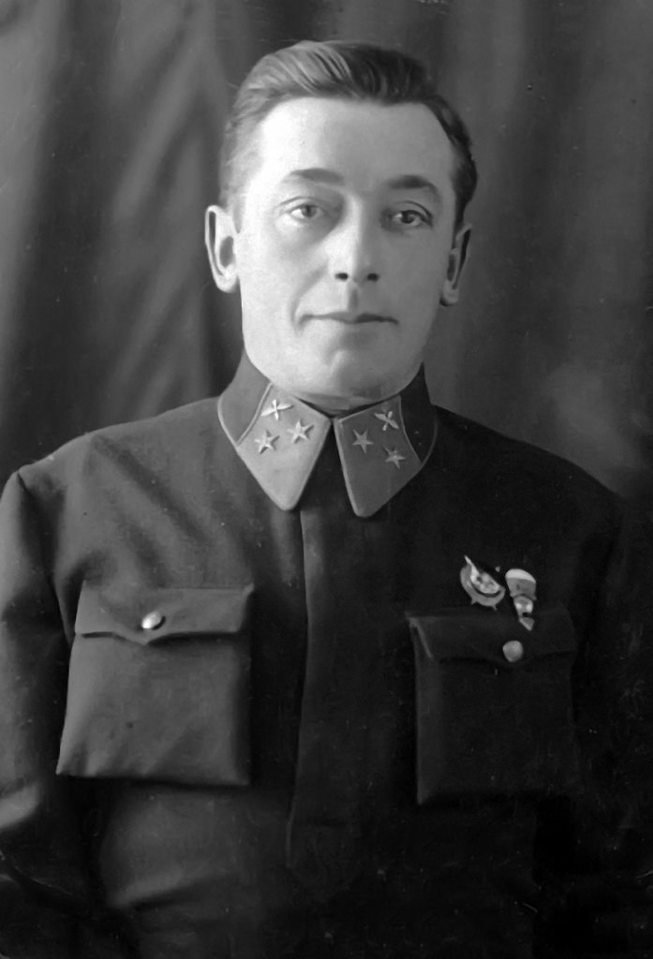
Жолудев Виктор Григорьевич
Родился 22 марта 1905 года в городе Углич Ярославской губернии в семье рабочего. После получения неполного среднего образования в четырнадцать лет пошёл работать плотогоном на Волгу. С переездом в Москву в 1921 году, Виктор Григорьевич Жолудев работал в порту.
В августе 1939 года Виктор Григорьевич Жолудев назначен на должность заместителя начальника отдела боевой подготовки штаба Приволжского Военного Округа, а с января 1940 года он исполнял должности командира сначала 20-ой, а затем 18-ой запасных стрелковых бригад, дислоцировавшихся в городе Казани

Slide 4
Великая Отечественная Война
К концу июля части группы армий Юг, достигли Киевского
укреплённого района, где захватили аэродром и посёлок Жуляны в пригороде
Киева.
Командующий Юго-Западным фронтом М. П. Кирпонос с целью
проведения контрудара ввёл в бой 3-й воздушно-десантный корпус.
6 августа утром Жолудев отдал приказ атаковать и в результате удара бригады
аэродром и посёлок были освобождены.
В тот же день немецкие части контратаковали позиции десантников. В ходе одной из атак группа немецких автоматчиков прорвалась к КП бригады

Slide 5
Подвиг
В мае 1943 года Виктор Жолудев был назначен на должность командира 35го стрелкового корпуса. В Курской битве и операции «Багратион» корпус наносил удары по уязвимым местам обороны
противника.
В Бобруйской операции 35й стрелковый корпус входил в состав северной ударной группировки 2го Белорусского фронта.
В первый день боёв он прорвал вражескую оборону на всю глубину, а затем форсировал реки Друть, Ольса, Березина, овладел
городами Кличев, Березино, Свислочь и продвинулась за 5 дней
более чем на 100 километров.

Slide 7
Памятная плита на месте подвига героя

